Slide 1
Roll operation

Slide 2
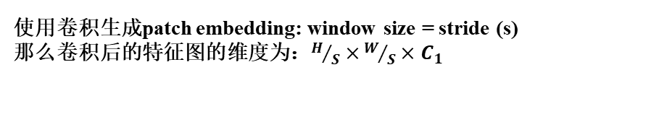

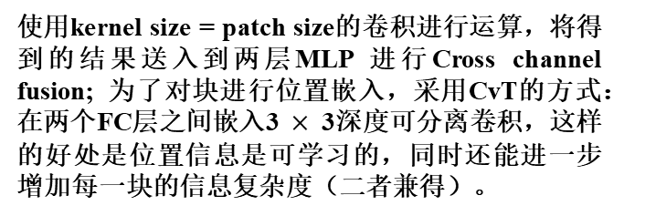
49 patches
$$⋯$$
49 patches
Unfold 视图
使用卷积生成patch embedding: window size = stride (s)
那么卷积后的特征图的维度为：$H/S$ $×$ $W/S×C_{1}$
使用kernel size = patch size的卷积进行运算，将得到的结果送入到两层MLP 进行Cross channel fusion; 为了对块进行位置嵌入，采用CvT的方式：在两个FC层之间嵌入3 $×$ 3深度可分离卷积，这样的好处是位置信息是可学习的，同时还能进一步增加每一块的信息复杂度（二者兼得）。

Slide 3
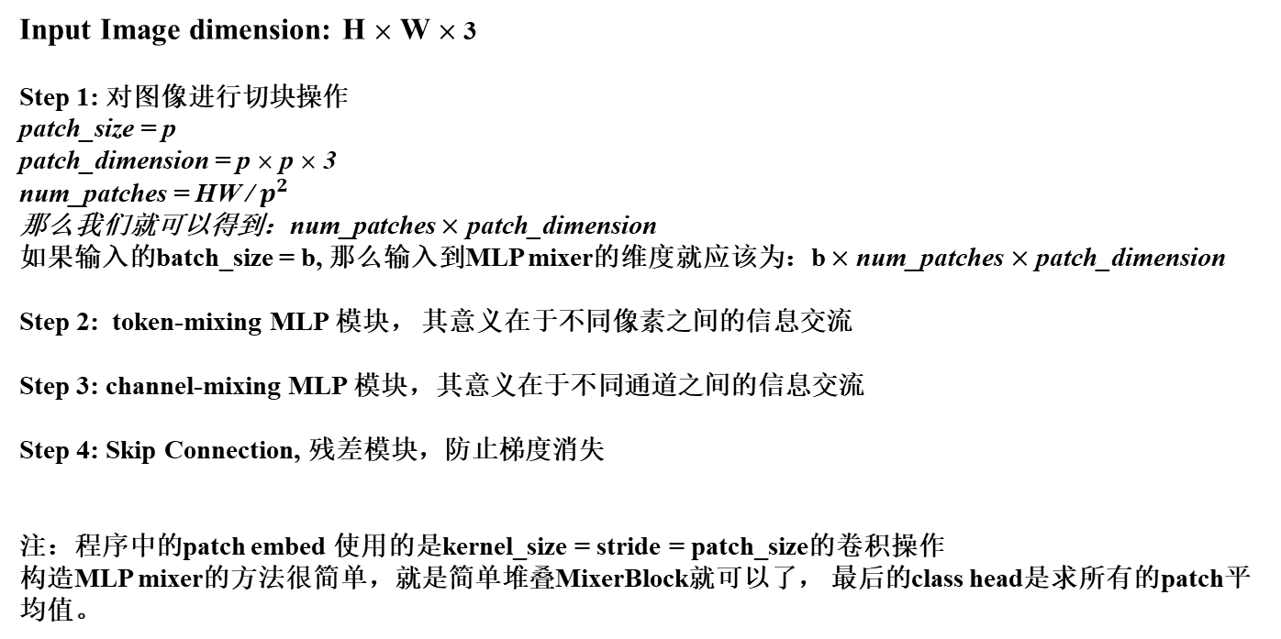
Input Image dimension: H $×$ W $×$ 3
Step 1: 对图像进行切块操作
patch_size = p
patch_dimension = p $×$ p $×$ 3
num_patches = HW / $p^{2}$
那么我们就可以得到：num_patches $×$ patch_dimension
如果输入的batch_size = b, 那么输入到MLP mixer的维度就应该为：b $×$ num_patches $×$ patch_dimension
Step 2: token-mixing MLP 模块， 其意义在于不同像素之间的信息交流
Step 3: channel-mixing MLP 模块，其意义在于不同通道之间的信息交流
Step 4: Skip Connection, 残差模块，防止梯度消失
注：程序中的patch embed 使用的是kernel_size = stride = patch_size的卷积操作
构造MLP mixer的方法很简单，就是简单堆叠MixerBlock就可以了， 最后的class head是求所有的patch平均值。

Slide 4
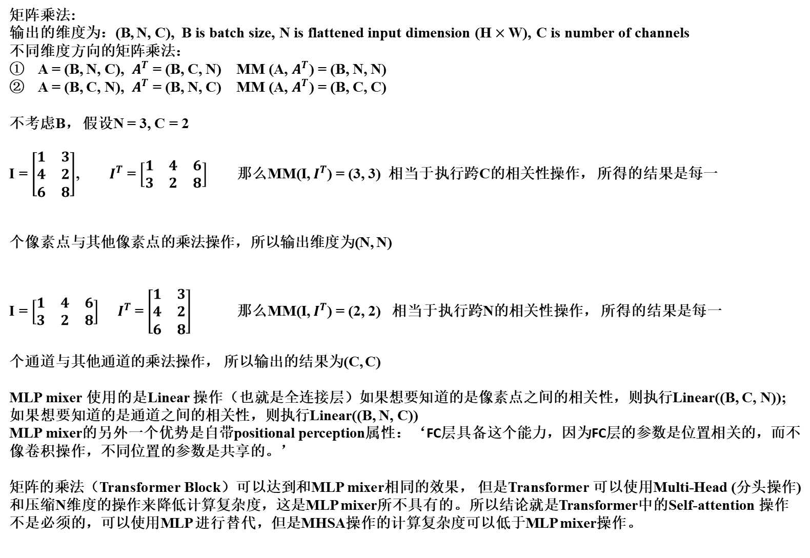
矩阵乘法:
输出的维度为：(B, N, C), B is batch size, N is flattened input dimension (H $×$ W), C is number of channels
不同维度方向的矩阵乘法：
A = (B, N, C), $A^{T}$ = (B, C, N) MM (A, $A^{T}$) = (B, N, N)
A = (B, C, N), $A^{T}$ = (B, N, C) MM (A, $A^{T}$) = (B, C, C)
不考虑B， 假设N = 3, C = 2
I = $\left[\begin{matrix}1 & 3 \\ 4 & 2 \\ 6 & 8\end{matrix}\right]$, $I^{T}$ = $\left[\begin{matrix}1 & 4 & 6 \\ 3 & 2 & 8\end{matrix}\right]$ 那么MM(I, $I^{T}$) = (3, 3) 相当于执行跨C的相关性操作， 所得的结果是每一
个像素点与其他像素点的乘法操作，所以输出维度为(N, N)
I = $\left[\begin{matrix}1 & 4 & 6 \\ 3 & 2 & 8\end{matrix}\right]$ $I^{T}$ = $\left[\begin{matrix}1 & 3 \\ 4 & 2 \\ 6 & 8\end{matrix}\right]$ 那么MM(I, $I^{T}$) = (2, 2) 相当于执行跨N的相关性操作， 所得的结果是每一
个通道与其他通道的乘法操作， 所以输出的结果为(C, C)
MLP mixer 使用的是Linear 操作（也就是全连接层）如果想要知道的是像素点之间的相关性，则执行Linear((B, C, N)); 如果想要知道的是通道之间的相关性，则执行Linear((B, N, C))
MLP mixer的另外一个优势是自带positional perception属性：‘FC层具备这个能力，因为FC层的参数是位置相关的，而不像卷积操作，不同位置的参数是共享的。’
矩阵的乘法（Transformer Block）可以达到和MLP mixer相同的效果， 但是Transformer 可以使用Multi-Head (分头操作)和压缩N维度的操作来降低计算复杂度，这是MLP mixer所不具有的。所以结论就是Transformer中的Self-attention 操作不是必须的，可以使用MLP 进行替代，但是MHSA操作的计算复杂度可以低于MLP mixer操作。

Slide 5
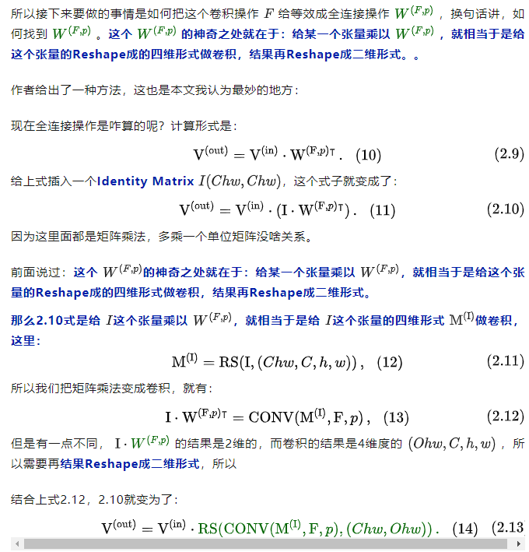
如何才能将卷积操作融入到MLP 操作中去：论文RepMLP 给出了很好的参考
简单概括一下这个操作：
引入一个单位矩阵，这个单位矩阵一开始是二维的，形状为(Chw, Chw), 然后将这个二维的单位矩阵reshape为四维的用来进行与卷积核F的卷积运算，最后将卷积的结果再reshape 为二维的，这样我们就可以得到与卷积核F近似的MLP。
存在的问题：
速度过慢，这里面涉及到大量的reshape 操作， 虽然reshape 本身是cost-free的
2. MLP 本身存在的问题：需要固定大小的输入size, 与之相比的是卷积不需要固定的输入大小
个人观点：这种RePMLP 操作最后可以简化为深度可分离卷积操作。

